Slide 1
Educação Escolar Indígena: avanços, impasses e desafios
Rita Potyguara
Abril/2019
Comissão de Educação da Câmara dos Deputados

Slide 2
Dados sobre População Indígena
População total: 817.963 pessoas (0,42% da população brasileira)
População Aldeada: 502.783 (61, 46% p.i)
População urbana: 315.180 (38,54% p.i)
305 etnias
274 línguas indígenas faladas
Isolados: 82 referências; 32 confirmadas

Slide 3
Dados sobre População Indígena
17,5% da PI total não fala a língua portuguesa;
Entre os aldeados 57,3% falam algumas de suas línguas e 28,8% não falam a Língua Portuguesa;
O Norte possui a maior população, seguido pelo NE;

Slide 5
Dados 2010

Slide 6
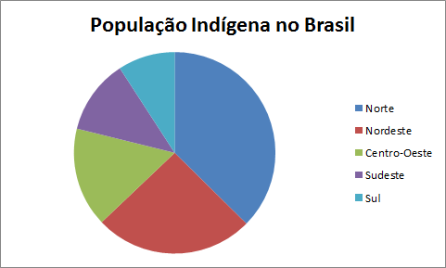
Dados 2010

Slide 7
Dados Censo Escolar 2016
3.212 Escolas
254.788 Matrículas
18.120 Professores
Situação das escolas
40,8% não regularizadas;
30% não funcionam em prédio escolar;
97,1% em área rural e 2,9% em área urbana;
42,1% com acesso à água filtrada e 57,9%;
36,4% sem energia elétrica;
48,7% sem esgoto sanitário;
89,7% sem biblioteca;
53,1% usam material didático específico.

Slide 8
Censo Escolar 2016
Situação dos Professores
46,6 % formação superior
46,5% com ensino médio;
4,5% ensino fundamental
71% com contrato temporário;
21,3% concursado/efetivo;
2,3% celetista/terceirizado;
A maioria é indígena.

Slide 9
Censo Escolar 2016
Situação das Matrículas (254.788)
9% educação infantil;
63% ensino fundamental;
10% ensino médio;
1% educação profissional;
9% EJA;
8% educação integral ou ativ. complementar.

Slide 10
Avanços
Marcos Normativos (CF, LDB, PNE, Resoluções do CNE e outros);
2 CONEEI;
CNEEI;
Equipe no MEC e nas Secretarias;
Representação indígena no CNE;
Conselhos de EEI ou outras instâncias locais;
Fundeb – valor diferenciado;
PNAE – diferenciado;
Prolind e Saberes Indígenas;
Experiência piloto de construção.

Slide 11
Desafios
Ameaça aos direitos indígenas/preconceito/discriminação/violência;
Restrição Orçamentária com os gastos públicos/políticas sociais;
Extinção/redução dos espaços de diálogo e participação social (Decreto 9.759/2019 Extingue e estabelece diretrizes, regras e limitações para colegiados da administração pública federal e Revoga o Decreto 8.243/2014 - Institui a Política Nacional de Participação Social - PNPS e o Sistema Nacional de Participação Social – SNPS);
Implementação do PNE 2014/2024.

Slide 12
Desafios
PNE e Educação Escolar Indígena
Formas de colaboração diferenciada;
Ensino fundamental nas próprias comunidades;
Produção de materiais didáticos específicos;
Desenvolvimento de instrumentos de acompanhamento que considerem o uso da língua materna;
Educação em tempo integral, com base em consulta prévia e informada, considerando-se as peculiaridades locais;

Slide 13
Desafios
Recursos orçamentários e financeiros adequados às necessidades específicas;
Colaboração/cooperação entre União, estados e municípios;
Investimentos (recursos financeiros e novos procedimentos) adequados para a infraestrutura física e tecnológica;
Ampliação da oferta Ensino Fundamental II e Ensino Médio;
Organização das Redes (escolas regularizadas, PPPs, demanda X oferta);
Normativas locais (escola, magistério indígena);
Concurso especifico para professores.

Slide 14
Algumas imagens

Slide 23
Contatos
Rita Potyguara
potyguara13@yahoo.com.br
Obrigada!

